Slide 1

201944036 김주연
Start-Up

Slide 2
01
데이터 리스트 작성

Slide 3
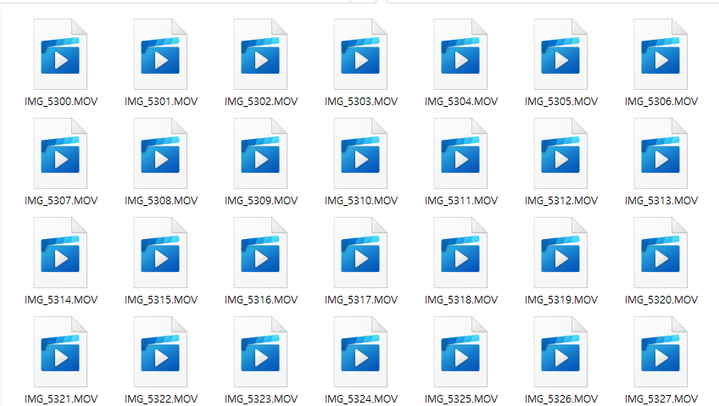
02
데이터셋 촬영
…
<- 총 31동작 촬영

Slide 4
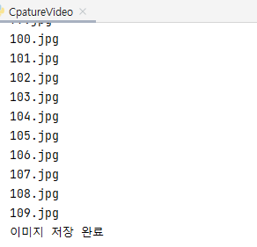
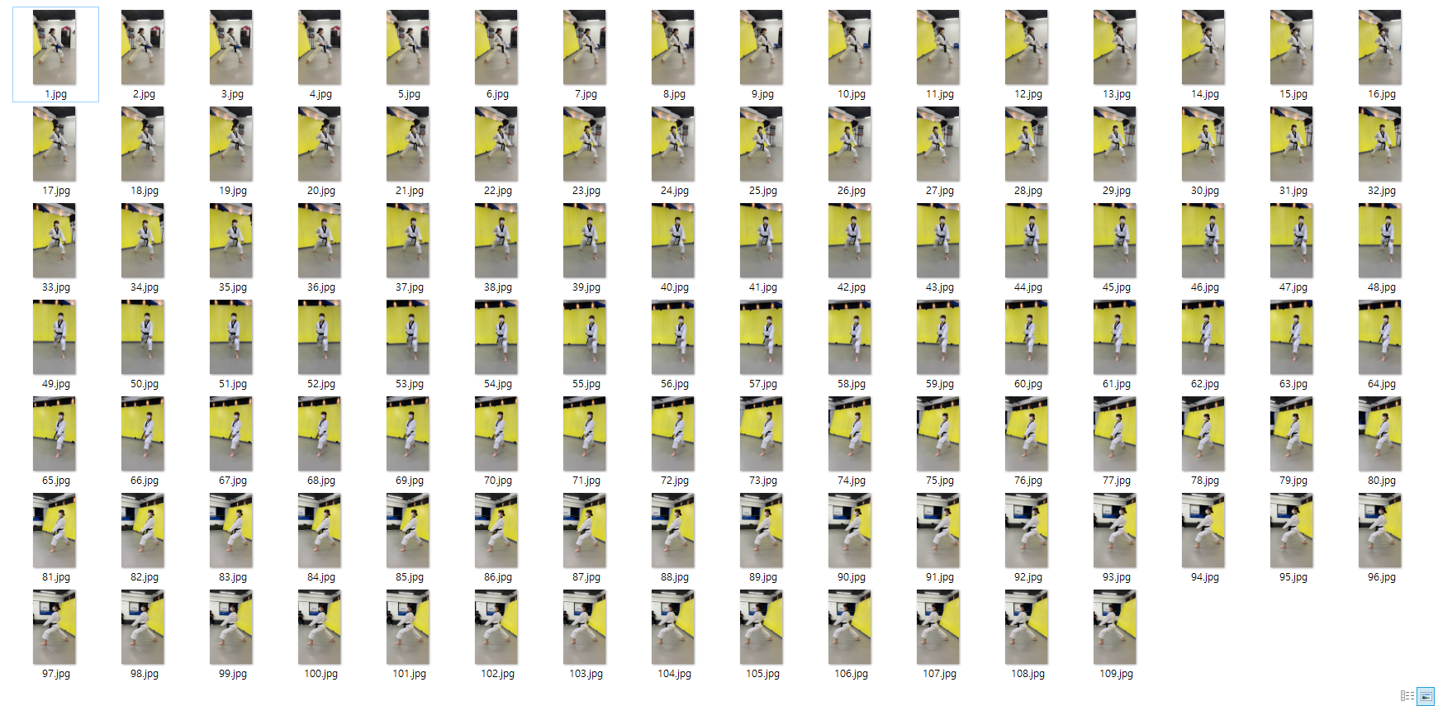
03
데이터 전처리 : 프레임 추출

Slide 5
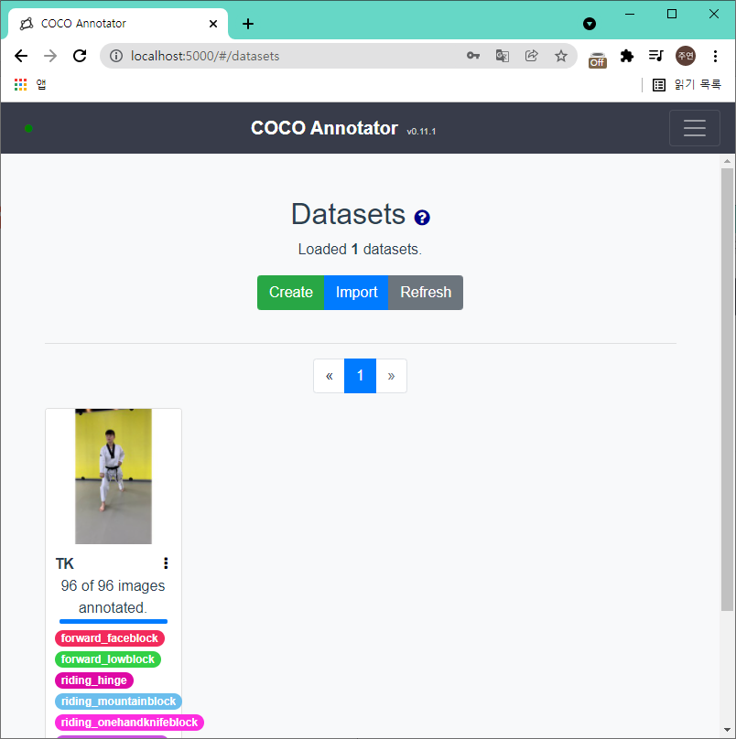
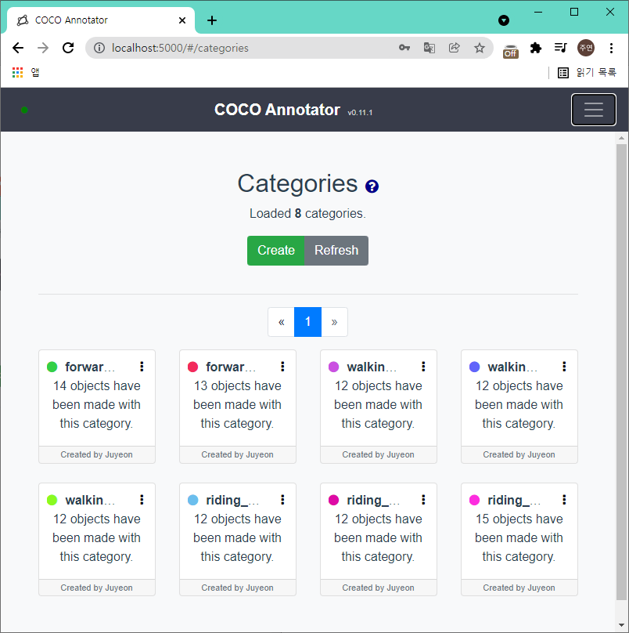
04
이미지 라벨링 : 카테고리(클래스)

Slide 6
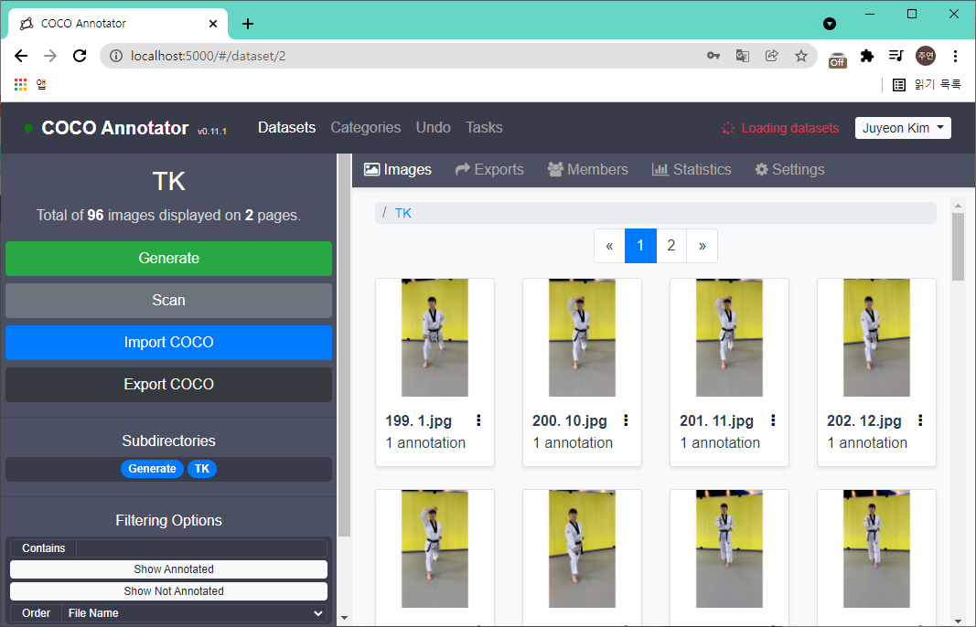
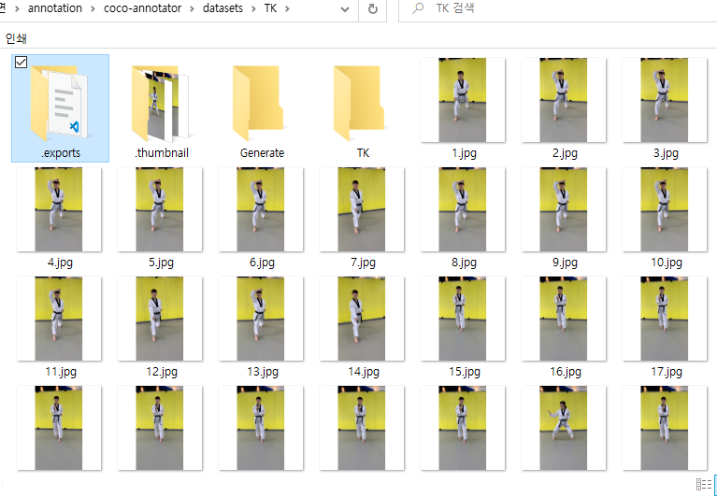
05
이미지 라벨링 : 라벨링

Slide 7
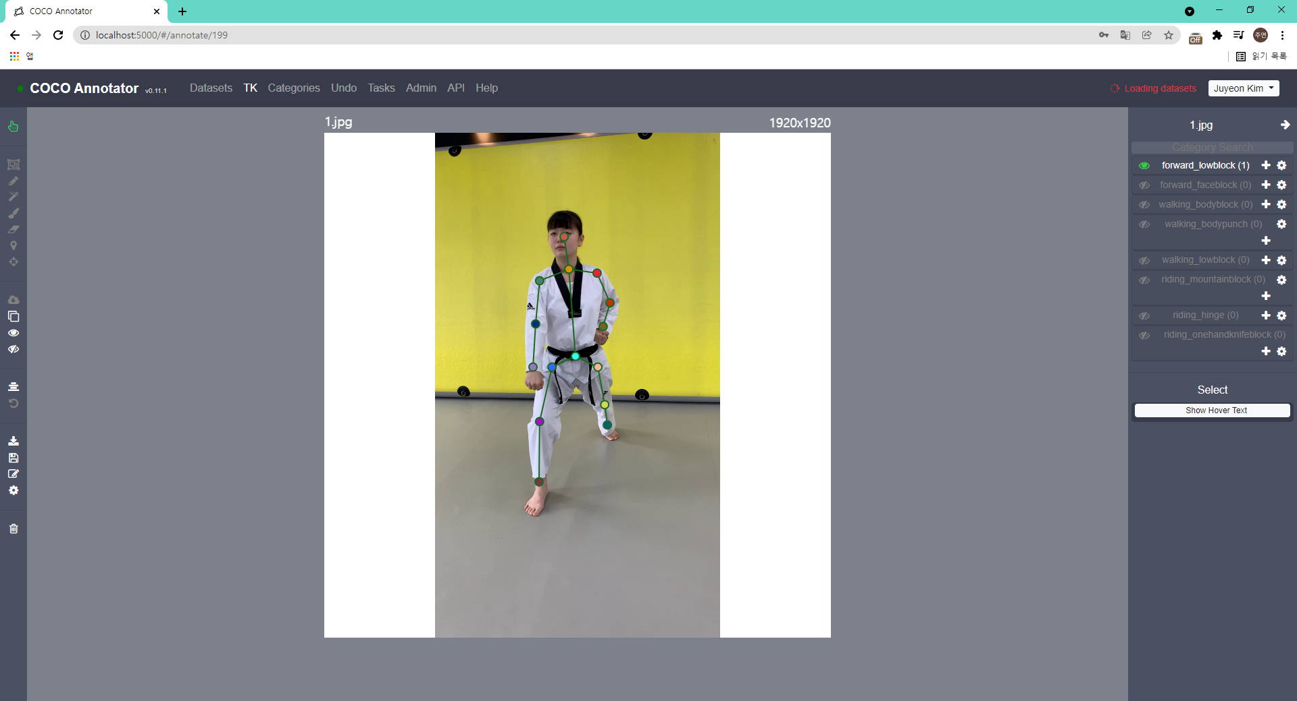
06
이미지 라벨링 : 라벨링

Slide 8
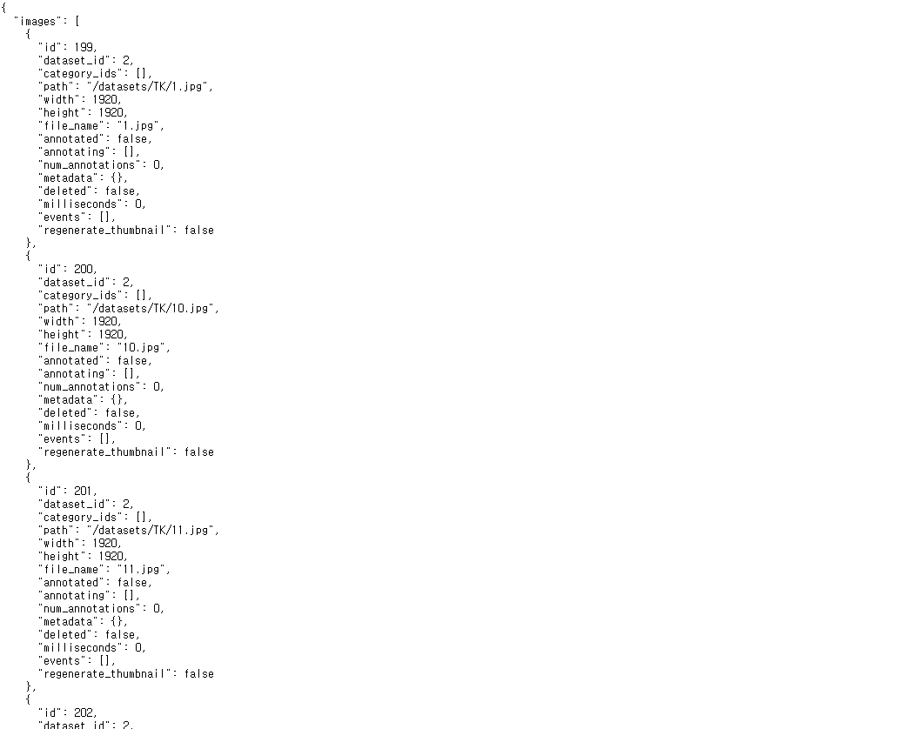

07
결과파일 import

Slide 9
08
라이브러리
ML5
Tensorflow

Slide 10
감사합니다.

